Slide 1
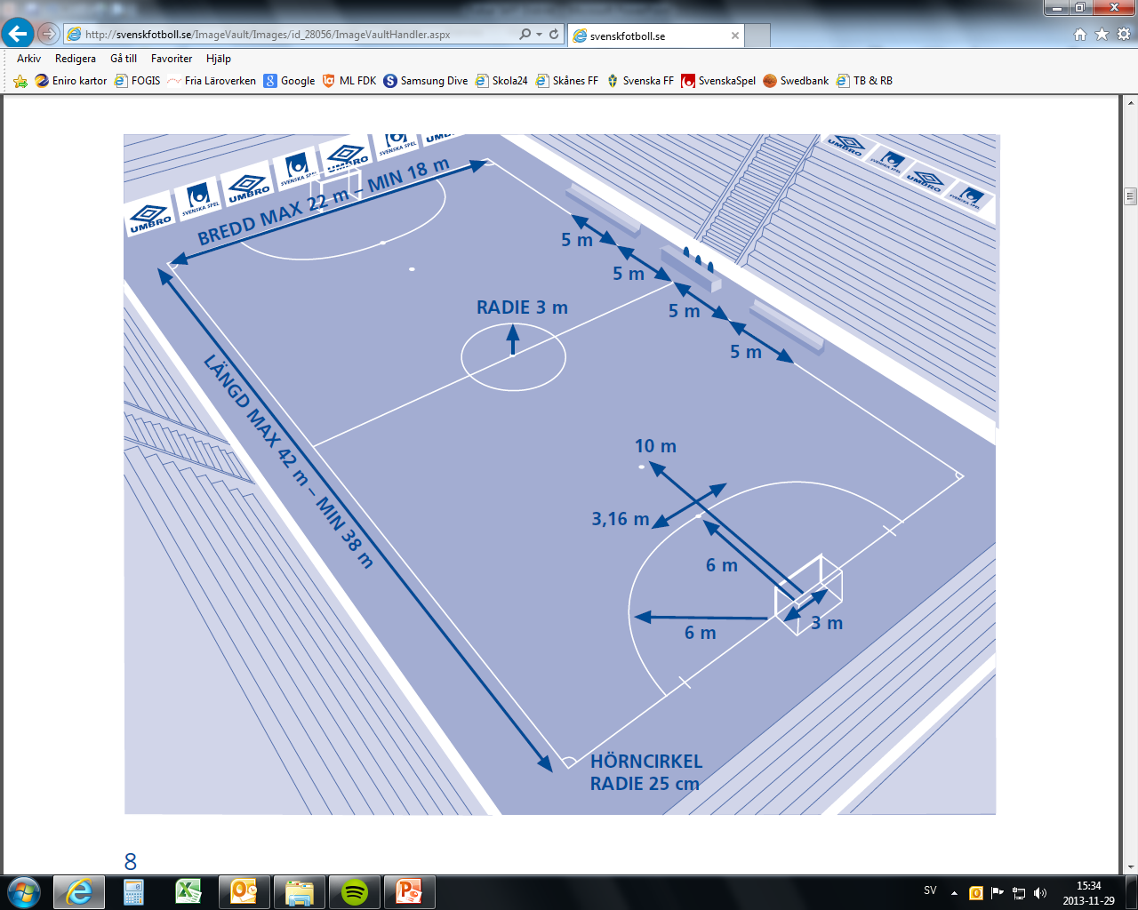
REGEL 1 - SPELPLANEN
Tejpa spelplanen vid behov!

Slide 2
REGEL 1 - SPELPLANEN
”Handbollsmål” (2x3m) rekommenderas

Slide 3
REGEL 2 - BOLLEN
”Speciell futsalboll”
Bollen ska vara sfärisk
Vara tillverkad av läder eller annat lämpligt material
Ha en omkrets av inte mindre än 62 cm och inte mer än 64 cm
Väga inte mindre än 400 gram och inte mer än 440 gram
Ha ett tryck motsvarande 0,4-0,6 atmosfärer (400-600 g/cm2)
Lågstudsande
köpa nya bollar ?

Slide 4
REGEL 2 - BOLLEN
FUTSALPAKET
Skånes Fotbollförbund och INTERSPORT ESLÖV erbjuder alla fotbollsklubbar i Skåne ett ”Futsalpaket” bestående av
tre futsalbollar, en resultattavla och en visselpipa.
Vid beställning av paket betalar föreningen 900:- inklusive
frakt till angiven adress. Ordinarie pris för produkterna är 1,350:-
Paketet beställs via mail. Maila jan.lundgren@skaneboll.se
I mailet anger du föreningens namn, önskat antal paket samt
leverans- och faktureringsadress.
Eventuella frågor besvaras av Jan Lundgren,
Skånes Fotbollförbund

Slide 5
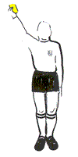
REGEL 3 – ANTAL SPELARE
Reviderad 2014-10-07
5st varav 1st är målvakt
Max 9st avbytare i Sverige
Flygande byten (även målvakt)
Minst 3st spelare för att domare ska starta en match
Vid < 3st spelare kvar ska en match avbrytas
REGELBROTT:
Avbytare inträder på spelplanen för tidigt…
Spelet stoppas (ev. fördel) – varning – indirekt frispark där bollen befann sig
Byte från felaktig plats, dvs annan än bytesområdet…
Spelet stoppas (ev. fördel) – varning – indirekt frispark där bollen befann sig

Slide 6
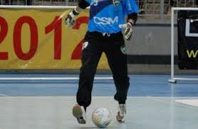
REGEL 4 – SPELARNAS UTRUSTNING
Precis lika fotbollen
En spelare får inte använda utrustning eller annat som kan vara farligt
för spelaren själv eller annan spelare, inklusive någon form av smycken!
Slät ring är tillåten i Sverige
Tröjor måste ha ärmar
Målvakten får bära långbyxor

Slide 7
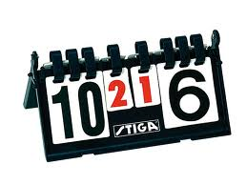
REGEL 5 – MATCHFUNKTIONÄRER
Match leds av två domare (kan även vara en i barn-/ungdomsmatcher)
En på vardera långsidan
Förstedomaren vid avbytarområdena
Andredomare på bortre långsidan
Tredjedomare där så är utsett
Tidtagare där så är utsett
Domaren kan:
Fungera som tidtagare om inte sådan funktionär finns på plats
Markera och signalera ackumulerade regelbrott då sekretariat saknas

Slide 8
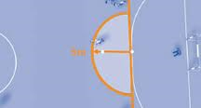
REGEL 7 – SPELTIDEN
En ”riktig” futsalmatch spelas 2x20 minuter effektiv speltid där lagen har
rätt att begära en 1-minuts time-out i varje halvlek
Speltiden i distriktets tillståndsgivna tävlingar är valfri
Tiden får vara rullande eller effektiv
Ackumulerad frispark från 10 meter utan mur erhålles vid:
Spel om max 12min/halvlek from fjärde direkta frisparken
Spel om max 16 min/halvlek from femte direkta frisparken
Spel om max 20min/halvlek from sjätte direkta frisparken
- Speltiden i varje halvlek ska förlängas för att möjliggöra en straffsparks
utförande eller en direkt frisparks utförande om laget som orsakade
frisparken begått 4-, 5-, eller 6st ackumulerade regelbrott enligt ovan!

Slide 9
REGEL 8 – SPELETS START o ÅTERUPPTAGANDE
Avspark (avstånd 3m, mål INTE får göras direkt på avspark)
Nedsläpp, bollen är i spel när den tagit mark
4 sekunders gräns
Det är obligatoriskt för domarna att räkna vid;
Direkt frispark (OBS! domaren räknar endast högt, ej arm i luften)
Indirekt frispark (OBS! domaren räknar endast högt, ej arm i luften)
Inspark
Hörna
Målkast
Målvaktspel på egen planhalva

Slide 10
REGEL 10 – HUR MÅL GÖRS
Mål är gjort när hela bollen passerat över mållinjen mellan stolparna och
under ribban, om den inte blivit kastad, buren eller avsiktligt slagen med
handen eller armen av en spelare från det anfallande laget,
målvakten inräknad!
Om tävlingsbestämmelserna anger att en match måste sluta med att ett
lag vinner, eller om ett slutspel slutar oavgjort får endast följande
metoder användas;
* antal mål gjorda på bortaplan
* förlängning (perioder om 3 eller 5minuter, även med sk ”sudden-death”och spelarreducering)
* straffsparkstävling (tre straffar per lag)

Slide 11
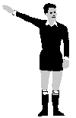
REGEL 12 – OTILLÅTET SPEL/OLÄMPL UPPTR
Direkt frispark = ackumulerade regelbrott
Sparkar eller försöker sparka en motspelare
Fäller eller försöker fälla en motspelare
Hoppar mot en motspelare
Angriper en motspelare
Slår eller försöker slå en motspelare
Tacklar en motspelare
Knuffar en motspelare
Håller fast en motspelare
Spottar på en motspelare
Oaktsamt glider i ett försök att spela bollen (glidtackling)
Avsiktligt berör bollen med händerna (hands)
Domare ska hålla en konsekvent nivå,
även efter förseelsen som medför yttre straff (10m)

Slide 12
REGEL 12 – ”glidtackling”
Reviderad 2014-10-07
Glidtacklingar är ingen särskild företeelse i futsal!
Bollförande spelare är tacklingsbar men utförs det
oaktsamt renderar det i en direkt frispark;
- vårdlöst ger gult kort
- våldsamt eller överdriven kraft ger rött kort
Det spelar ingen roll om tacklingen kommer framifrån, från sidan eller bakifrån.
Om en spelare oaktsamt glidtacklar en motståndare och bryter ett lovande anfall,
måste spelaren visas det gula kortet för osportsligt uppträdande!
OBS!
Det är också tillåtet att ”glida” för att täcka bollen…

Slide 13
REGEL 12 – OTILLÅTET SPEL/OLÄMPL UPPTR
Indirekt frispark (tekniska fel, olämpligt uppträdande)
Spelar på ett farligt sätt…
Avsiktligt hindrar en motspelares förflyttning när bollen inte spelas
Förhindrar målvakten att spela ut bollen med händerna
Gula och röda kort (visas endast spelare och avbytare):
Gult kort lika fotbollen
Rött kort lika fotbollen förutom målchans
Kriterier för målchansutvisning
1. Bollkontroll
2. På väg mot mål med möjlighet att göra mål
3. Inga försvarare förutom målvakten kan hindra målchansen
UTVISNING = 2 minuters ”hockey” utvisning
OBS!
Den utvisade spelaren får inte delta mer i den pågående matchen!
Utvisad spelare ska även stå över nästkommande match i tävlingen!

Slide 14
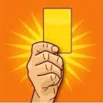
REGEL 12 – OLÄMPL UPPTR (avstånd)
Om en motståndare placerar sig avsiktligt på ett avstånd närmare än
5 meter vid;
Hörna
Inspark
Frispark
skall han bestraffas med gult kort, oavsett om bollen vidrörs eller ej!

Slide 15
REGEL 12 – OTILLÅTET SPEL/OLÄMPL UPPTR
Indirekt frispark (tekniska fel, olämpligt uppträdande)
Om målvakten begår något av följande regelbrott;
Efter spelat bollen, rör den igen på sin egen planhalva efter att den avsiktligt
sparkats direkt till honom av en medspelare.
Rör bollen med händerna i eget straffområde efter att den avsiktligt sparkats
direkt till honom av en medspelare.
Vidrör bollen med händerna efter att fått den direkt från en inspark utförd
av en medspelare
Vidrör eller kontrollerar bollen med händerna eller fötterna på sin egen plan-
halva i mer än fyra (4) sekunder.
Om bollen är i spel och målvakten rör den en andra gång på sin egen
planhalva om den avsiktligt sparkats direkt till honom
av en medspelare
Obs 12 år och yngre!

Slide 16
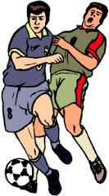
REGEL 13 – FRISPARK
Reviderad 2014-10-07
Direkta eller indirekta frisparkar
Endast direkta frisparkar får gå direkt i mål (skillnad jämfört med 5-á-side)
Indirekt frispark som går direkt i mål = målkast!
Avstånd till mur är fem (5) meter
Frispark i eget straffområde får läggas på valfri plats i straffområdet
Blockeringar (screening) = direkt frispark till motståndare
En spelare måste äga ytan före motståndaren som skall blockeras!
SKULDERTACKLING ÄR TILLÅTEN!
Normal fysisk kontakt i spelet är tillåtet.
Dvs en bollförare är tacklingsbar…

Slide 17
REGEL 13 – ACK.REGELBROTT
Direkta frisparkar enligt regel 11
Från 4:e, 5:e eller 6:e (beroende på speltid) frispark från yttre straffpunkten
Målvakten ska vara fem (5) meter från bollen
Om en spelare begår lagets 4:e, 5:e eller 6:e (beroende på speltid) på sin
planhalva mellan 10m-linjen och mållinjen, får laget som fått frisparken
välja om de vill lägga frisparken från den yttre straffpunkten eller från den
plats regelbrottet begicks
Tillägg ska göras för att möjliggöra en frispark vid slutet av varje halvlek
Om matchen fortsätter till förlängning ska alla regelbrott från andra
halvlek fortsätta att ackumuleras under förlängningen

Slide 18
REGEL 13 – ACK.REGELBROTT

Slide 19
REGEL 14 – STRAFFSPARK
Straffpunkt 6m från mållinjen
Straffpunkten kan även vara 7,5m från mållinjen vid spel med 7-mannamål
Målvakten måste stå kval på mållinjen vänd mot straffsparksläggaren
Avstånd, minst fem (5) meter från straffpunkten och bakom bollen
Tillägg ska göras för att möjliggöra en straffspark vid slutet av varje
halvlek eller i slutet av varje förlängningsperiod.

Slide 20
REGEL 15 – INSPARK
Bollen får ligga på eller upp till 25 cm utanför sidlinjen
Om bollen inte spelas in på plan går insparken över till andra laget!
Mål får inte göras direkt på inspark
Spelare i försvarande laget måste vara minst fem (5) meter från bollen
Fötterna får ej vara inne på spelplanen
Räcker att linjen vidrörs, dock ej hela foten inne på spelplanen
Spelaren som utför insparken måste göra det inom 4 sekunder
efter att ha fått bollen under kontroll
Om bollen träffar taket med den är i spel
återupptas spelet med inspark till
motståndarlaget till det lag som sist
vidrörde bollen

Slide 21
REGEL 16 – MÅLKAST
Målvaktens sätt att återuppta spelet
Bollen måste kastas ut!
Bollen är i spel när den passerat straffområdeslinjen
Bollen får kastas över mittlinjen
Mål kan inte göras direkt på målkast
Om ett målkast inte utförs inom 4 sekunder
efter att målvakten fått bollen tilldöms motståndarlaget en indirekt
frispark på straffområdeslinjen där regelbrottet inträffade

Slide 22
REGEL 17 – HÖRNSPARK
Mål får göras direkt på hörnspark, men bara i motståndarnas mål
Bollen får ej spelas en andra gång av samma spelare
Spelare i försvarande laget måste vara minst fem (5) meter från bollen
Om en hörnspark inte utförs inom 4 sekunder
efter att spelaren som ska utföra den fått bollen tilldöms
motståndarlaget en indirekt frispark i hörncirkeln

